Slide 1
第五篇 控制

Slide 2
尽管计划可以制定出来，组织结构可以调整得非常有效，员工的积极性也可以调动起来，但是这仍然不能保证所有的行动都按计划执行，不能保证管理者追求的目标一定能达到。（斯蒂芬•罗宾斯）

Slide 3
控制与控制过程

Slide 4
一、控制概述
1、控制含义
“控制”一词最初来源于希腊语“掌舵术”，意指领航者通过发号施令将偏离航线的船只拉回到正常的轨道上来。
我们将管理中的控制定义为：指对组织内部的管理活动及其效果进行衡量和矫正，以确保组织的目标以及为此而拟定的计划得以实现。

Slide 5
控制的内涵：
1.控制具有目的性
保证按计划和标准进行，有效的达成组织目标
2.控制具有整体性
把组织活动作为一个整体来控制，追求整体优化；
控制工作覆盖整个组织；
控制工作是组织全体成员的职责。
3.控制是通过监督和纠偏来实现的
4.控制是一个过程

Slide 6
2、计划与控制的关系
计划越是明确、全面和完整，控制的效果也就越好；
控制工作越是科学、有效，计划也就越容易得到实施。
计划是控制的前提和标准；
控制是计划得以实现的保障。

Slide 7
二、控制的系统
控制系统由控制主体、控制客体、控制目标、控制手段与工具体系四大部分构成。
控制主体
以股东为主体的高层控制主体
以经营者和管理者为主体的中层控制主体
以普通员工为主体的低层控制主体

Slide 8
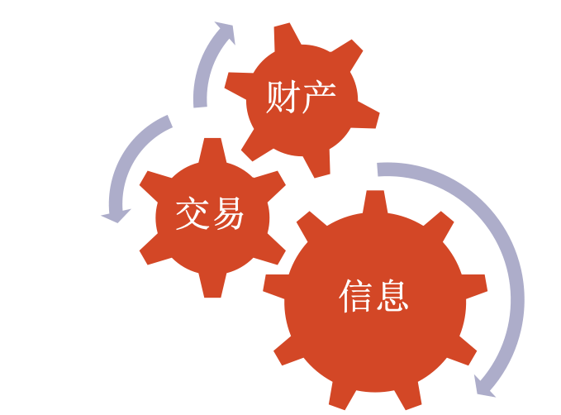
控制客体
控制客体就是评价的对象范围。具体控制对象就是控制的最终指向物，包括财产、交易和信息三大类。

Slide 9
控制目标：
有效控制系统多倾向于具有一些共同的特性，尽管这些特性在不同情况下的重要性并不相同。一般来讲，有效控制要达到以下目标：
控制
目标
确保组织目标的有效实现
经济且有效地利用组织资源
确保信息的质量

Slide 10
控制的手段与工具体系
控制
手段
控制的机构由组织中不同的控制层次和各个不同性质的专业控制部门组成
控制的工具主要是凭以获取信息的计算机和网络等
控制的运作制度是指控制的任务与职责、控制的程序与规则等

Slide 11
三、控制的原则
有效标准原则
控制关键点原则
控制趋势原则
直接控制原则
例外原则

Slide 12
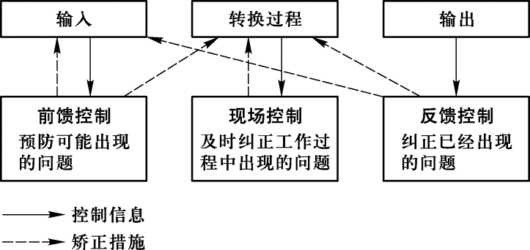
四、控制的类型
控制进程分类

Slide 13
哪种控制类型更好呢？ 看看下面的案例：《扁鹊的医术》
魏文王问名医扁鹊说：“你们家兄弟三人，都精于医术，到底哪一位最好呢?”
扁鹊答说：“长兄最好，中兄次之，我最差。”
文王再问：“那么为什么你最出名呢?”
扁鹊答说：“我长兄治病，是治病于病情发作之前。由于一般人不知道他事先能铲除病因，所以他的名气无法传出去，只有我们家的人才知道。我中兄治病，是治病于病情初起之时。一般人以为他只能治轻微小病，所以他的名气只及于本乡里。而我扁鹊治病，是治病于病情严重之时。一般人都看到我在经脉上穿针管来放血、在皮肤上敷药等大手术，所以以为我医术高明，名气因此响遍全国。”
文王说：“你说得好极了。”

Slide 14
 | 前馈控制 | 现场控制 | 反馈控制
特征 | 在工作开始之前对工作中可能产生的偏差进行预测和估计，并采取防范措施，将工作中的偏差消除于产生之前 | 在工作正在进行的过程中进行的控制，主要有监督和指导两项职能 | 在工作结束之后进行的控制，注意力集中于工作结果上，对今后的活动进行纠正
优点 | 防患于未然;不针对个人， 易于接受 | 指导功能，有助于提高工作人员的工作和自我控制能力 | 避免下个周期发生类似的问题;消除偏差对后续活动的影响
缺点 | 要求及时和准确的信息;管理人员充分了解前馈控制因素与计划工作的影响关系;往往难以做到 | 受管理者时间、精力、业务水平限制;应用范围较窄;容易形成对立 | 偏差、损失已经产生 有时间滞后问题

Slide 15
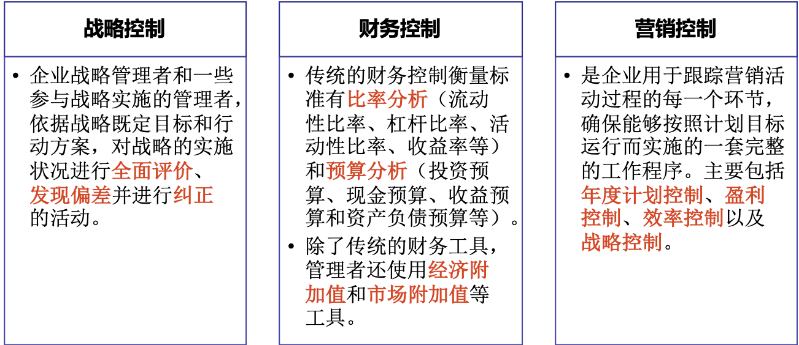
控制职能分类

Slide 16
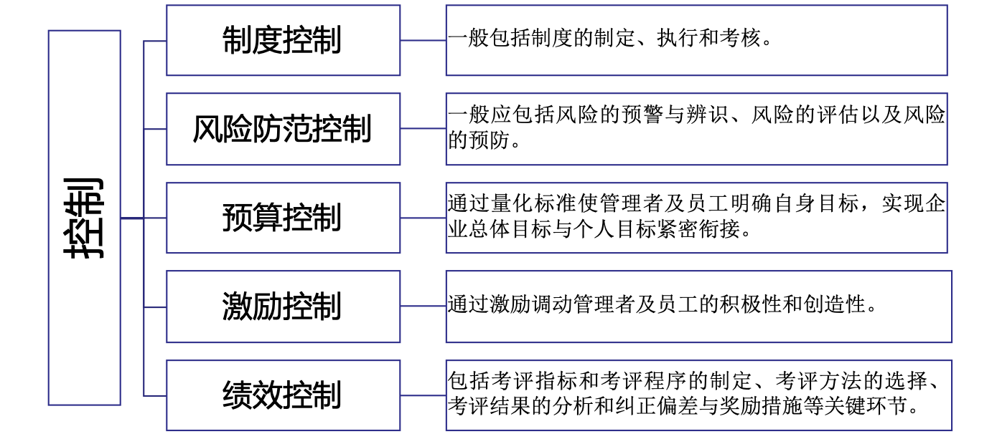
控制内容分类

Slide 17
控制的过程
无
工作继续进行
实际结果与标准比较
分析差异原因
衡量实际工作
是否有 偏差
有
建立控制标准
修改标准
不可控
因素是否可控
可控
计划目标任务
采用矫正措施

Slide 18
控制过程的三个环节
确定标准
衡量绩效
纠正偏差

Slide 19
一、确立标准
1.确定控制对象：经营活动的成果
影响经营成果的主要因素：
① 环境特点及其发展趋势的假设
② 资源投入（数量、质量、价格、投入、产出期。控制成本）
③ 组织的活动（符合组织计划和期定结果的要求）

Slide 20
2、选择控制重点
对关键控制点的选择，一般应统筹考虑这样几个方面的因素：
影响整个工作运行过程的重要操作与事项
能在重大损失出现之前显示出差异的事项
若干能反映组织主要绩效水平的时间与空间分布均衡的控制点
良好的控制来源于关键控制点的正确选择，因而这种选择或决策的能力也就成为判断管理者控制工作水平的一个重要标准。

Slide 21
3、制定标准
①最理想的是可考核的标准；
②最常用的标准：
⊙时间标准
⊙生产率标准
⊙质量标准
⊙消耗标准
⊙行为标准

Slide 22
③制定标准方法
统计计算法：也叫历史性标准，是以分析反映企业经营在历史各个时期状况的数据为基础来为未来活动建立的标准
经验评估法：根据管理人员的经验、判断和评估来为之建立标准
工程方法：通过对工作情况进行客观的定量分析。如机器的产出标准、工人操作标准、劳动时间定额等

Slide 23
二、衡量绩效
制定控制标准是为了衡量实际业绩，取得控制对象的相关信息，把实际工作情况和标准进行比较，据此对实际工作做出评估。

Slide 24
衡量的主体
主体不一样，控制工作的类型就有差别，也会对控制效果和控制方式产生影响
衡量的项目
需要衡量的是实际工作中与已制定的标准相对应的要素。

Slide 25
衡量的方法
管理者可通过亲自观察、利用报表和报告、抽样调查等几种方法来获得实际工作绩效方面的资料和信息。
衡量的频度
对不同的衡量项目，衡量的频度可能不一样。有效控制要求确定适宜的衡量频度。

Slide 26
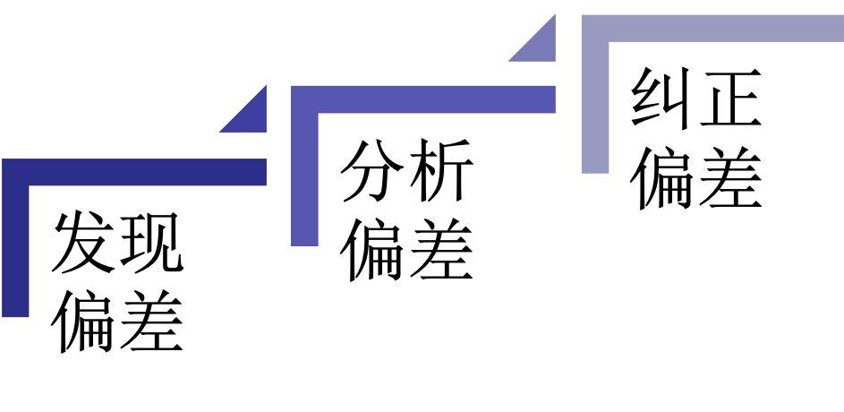
三、分析与纠偏

Slide 27
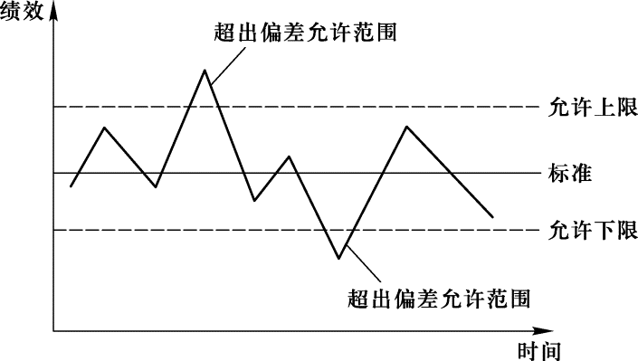
如果偏差在允许的范围之内，工作可以继续，但也要分析偏差产生的原因，以改善工作，避免偏差的扩大。
如果没有偏差，在认定标准水平合适的情况下，可以将其作为成功经验予以分析总结并用于指导今后的或其他方面的工作。
如果偏差较大并超出了允许范围，就应深入分析偏差产生的原因，并采取矫正措施。

Slide 28
分析偏差
造成偏差的原因
计划指标/工作标准制定
不科学
脱离实际，本身存在偏差
外部环境中发生了
意外变化
导致实际业绩偏离预期，出现偏差
组织内部因素的变化
如工作方法不当、组织不力、领导无方等，导致业绩偏离预期。

Slide 29
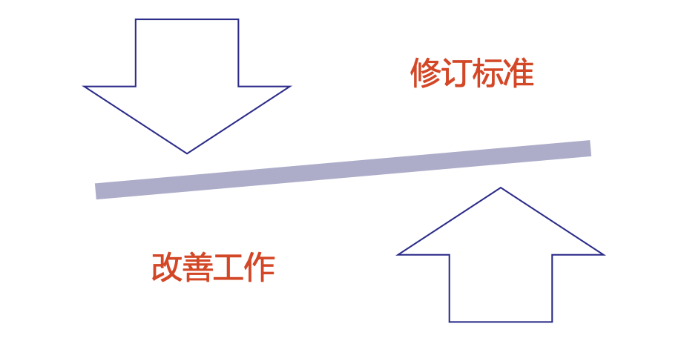
实施纠偏
纠偏措施
应急纠偏措施
能够立即将出现问题的工作矫正到正确轨道上的措施
彻底纠偏措施
能够从根本上解决问题的措施

Slide 30
分析
偏差产生的
原因
采取
纠偏行动
时间、资金等
限制

